Slide 1



Trường Mầm non Vườn Hồng
Lớp: Lá 2
Giáo viên: Võ Cao Tường Vy

Slide 2

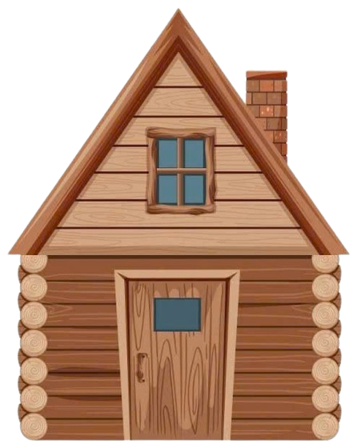
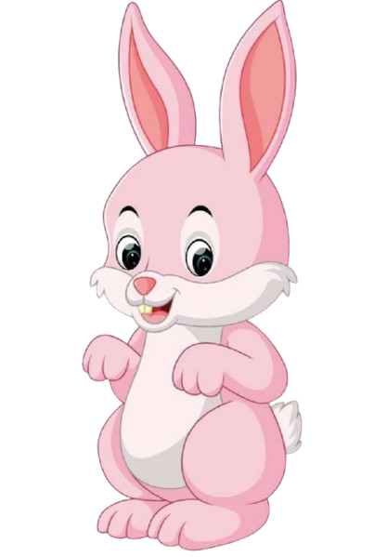

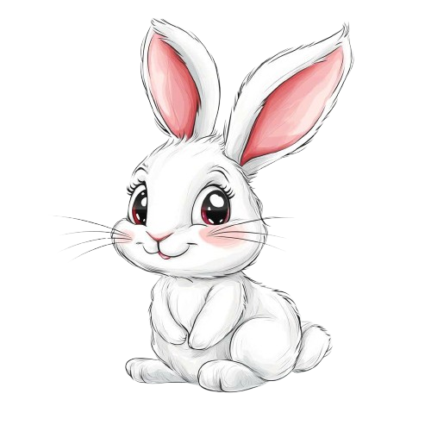

Slide 3
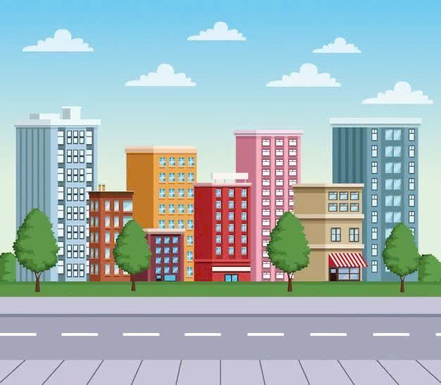




Slide 4
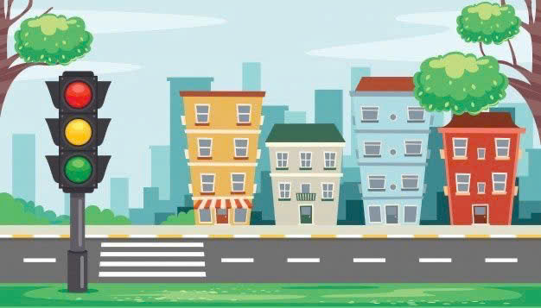


Slide 5


Slide 6


